Slide 1


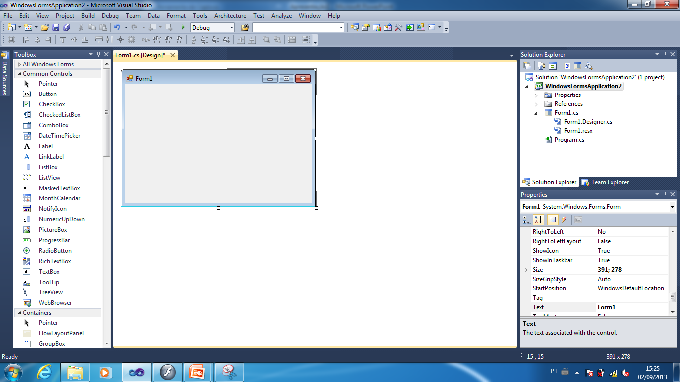

Universidade Santa Cecília
Faculdade de Engenharia de Computação
Disciplina: Programação Visual e Games
Entrando no ambiente C#
Na área de trabalho localize a ícone:
Clique e aguarde... Então:
Profa. Dora

Slide 2
Universidade Santa Cecília
Faculdade de Engenharia de Computação
Disciplina: Programação Visual e Games
Barra de Menu
Executa o projeto
Novo projeto
Adiciona novo item
Abre projeto
Grava form
Grava tudo
j
1. Solution Explorer
2. Propriedades do Objeto
3. Team Explorer
4. Navegador de Objeto
5. Caixa de Objetos
6. Página Inicial
7. Extension Manager
8. Janela de Comandos
Profa. Dora

Slide 3
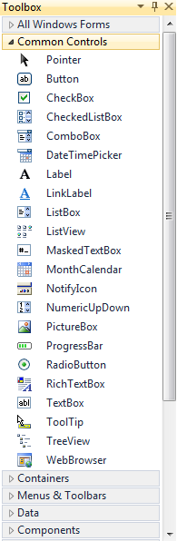
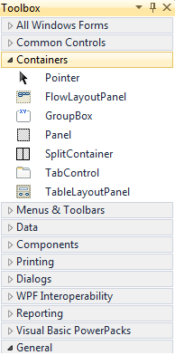
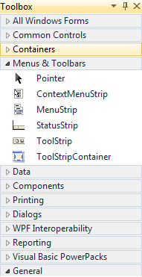
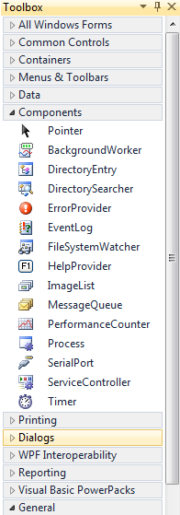
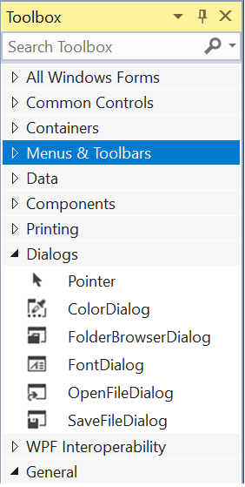
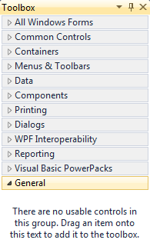
Universidade Santa Cecília
Faculdade de Engenharia de Computação
Disciplina: Programação Visual e Games
Caixa de Objetos
Profa. Dora

Slide 4
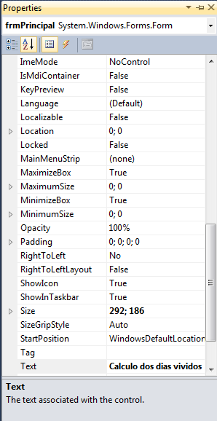
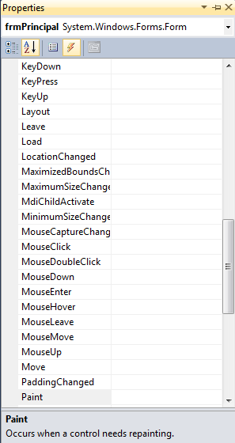
Universidade Santa Cecília
Faculdade de Engenharia de Computação
Disciplina: Programação Visual e Games
Eventos dos Objetos
Propriedades dos Objetos
O inicializador de objetos permite que você atribua valores a quaisquer campos ou propriedades de um objeto e estes podem ser acessados na hora de criação sem explicitamente chamar um construtor.
Selecionando o evento que se encontra em ordem alfabética, no seu correspondente espaço a direita deve-se dar um duplo clique então se é remetido para a área de programação.
Então deve-se escrever o procedimento lógico que se espera seja executado caso o evento ocorra.
Profa. Dora

Slide 5
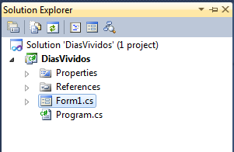
Universidade Santa Cecília
Faculdade de Engenharia de Computação
Disciplina: Programação Visual e Games
Informa as propriedades do Form1.cs
Mostra os arquivos que estão sendo executado no item References
Executa atualizações no desenvolvimento, isto é, Refresh
Exploração da Solução
Exibe o código fonte
Exibe o layout, isto é, a IHM.
Mostra o diagrama de classe do projeto em desenvolvimento.
Profa. Dora

Slide 6
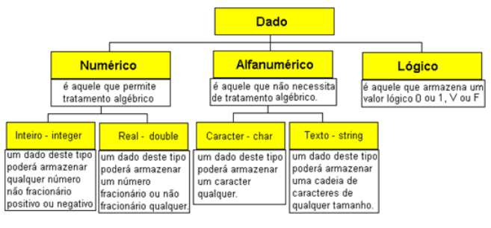
Universidade Santa Cecília
Faculdade de Engenharia de Computação
Disciplina: Programação Visual e Games
Tipo de dado em memória
Profa. Dora

Slide 7
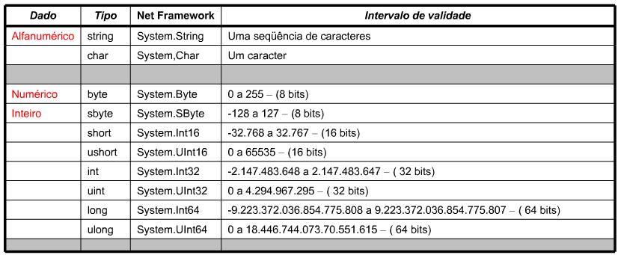
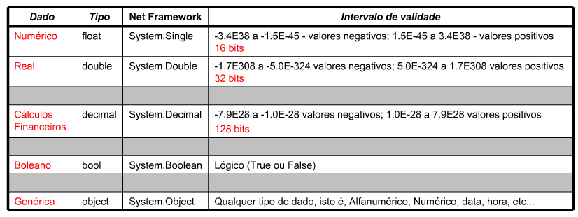
Universidade Santa Cecília
Faculdade de Engenharia de Computação
Disciplina: Programação Visual e Games
Tabela de tipo de dados e seus intervalos
Profa. Dora

Slide 8
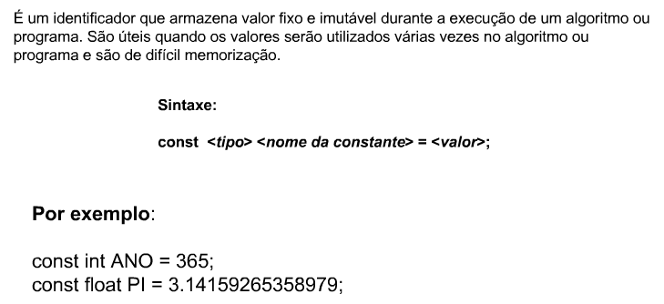
Universidade Santa Cecília
Faculdade de Engenharia de Computação
Disciplina: Programação Visual e Games
Constantes
Profa. Dora

Slide 9
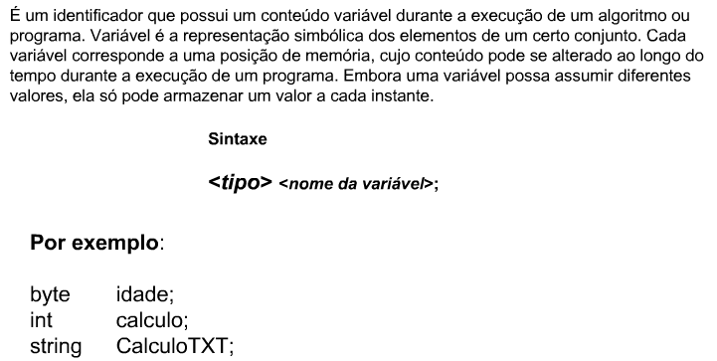
Universidade Santa Cecília
Faculdade de Engenharia de Computação
Disciplina: Programação Visual e Games
Variáveis
Profa. Dora

Slide 10
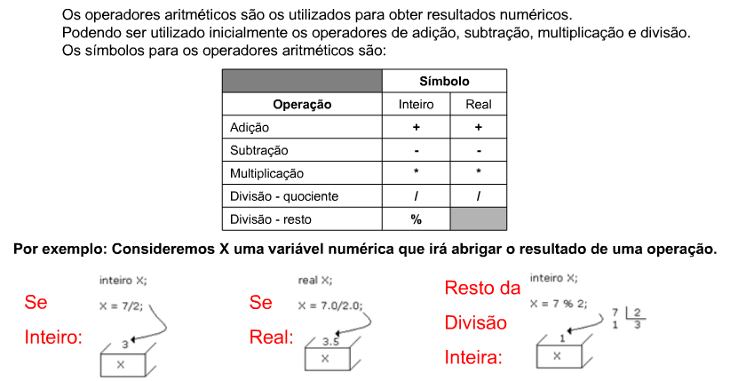
Universidade Santa Cecília
Faculdade de Engenharia de Computação
Disciplina: Programação Visual e Games
Operadores aritméticos básicos
Profa. Dora

Slide 11
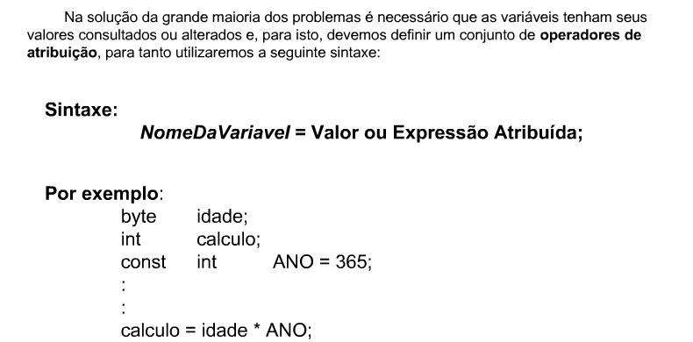
Universidade Santa Cecília
Faculdade de Engenharia de Computação
Disciplina: Programação Visual e Games
Atribuição
Profa. Dora

Slide 12
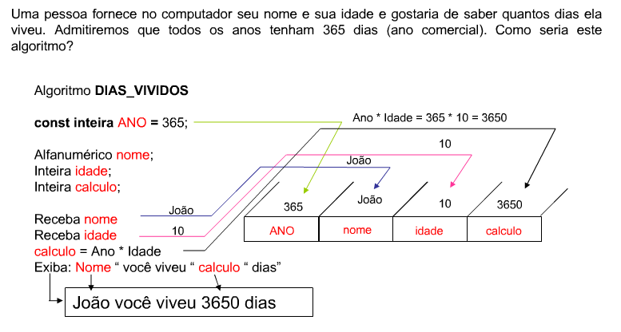
Universidade Santa Cecília
Faculdade de Engenharia de Computação
Disciplina: Programação Visual e Games
Exemplo de aplicação
Profa. Dora

Slide 13

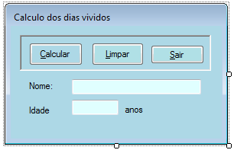

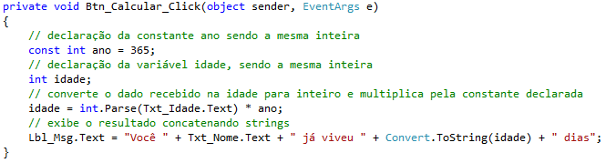
Universidade Santa Cecília
Faculdade de Engenharia de Computação
Disciplina: Programação Visual e Games
Camada de apresentação, layout ou IHM.
Migrando para C#
Camada de Negócio
Profa. Dora

